Slide 1
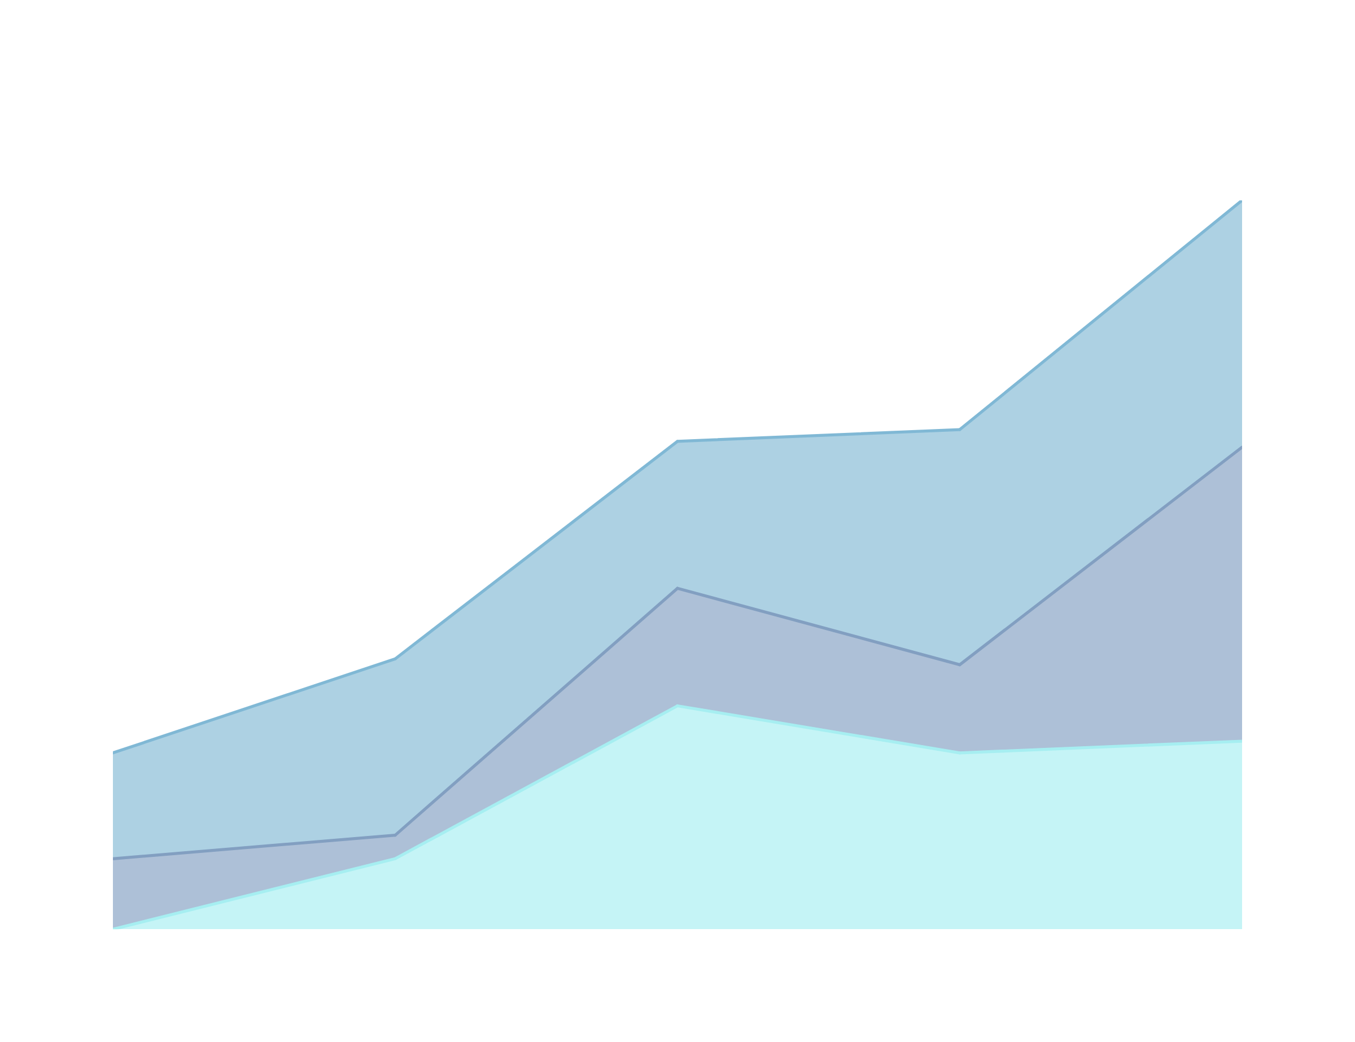

ANTICIPEZ LES BESOINS EN CONSOMMATION DE BÂTIMENTS
OPENCLASSROOMS PROJET 4
ETUDIANT : GUILLAUD OLIVIER
EXAMINATEUR : BA OUMAR
03/01/2025

Slide 2


Sommaire
1ÈRE PARTIE : PRESENTATION DU JEU DE DONNÉES
2ÈME PARTIE : FEATURE ENGINEERING
3ÈME PARTIE : MODÈLE MACHINE LEARNING

Slide 3


- Ville de Seattles
- Batiments non destinés à l’habitation
- Base de données + sources
Objectif : Prédire les émissions de CO2 et la consommation totale d’énergie de bâtiments non destinés à l’habitation

Slide 4


3376 lignes
46 colonnes
Peu de valeurs manquantes
Float, Object et Bool
JEUX DE DONNÉES
Comment faire en sorte de filtrer ce dataset ?

Slide 5
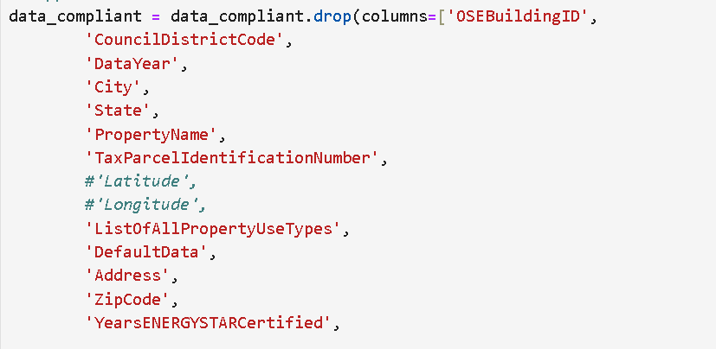
NETTOYAGE DU DATASET
Suppression de colonnes non pertinentes :

Slide 6
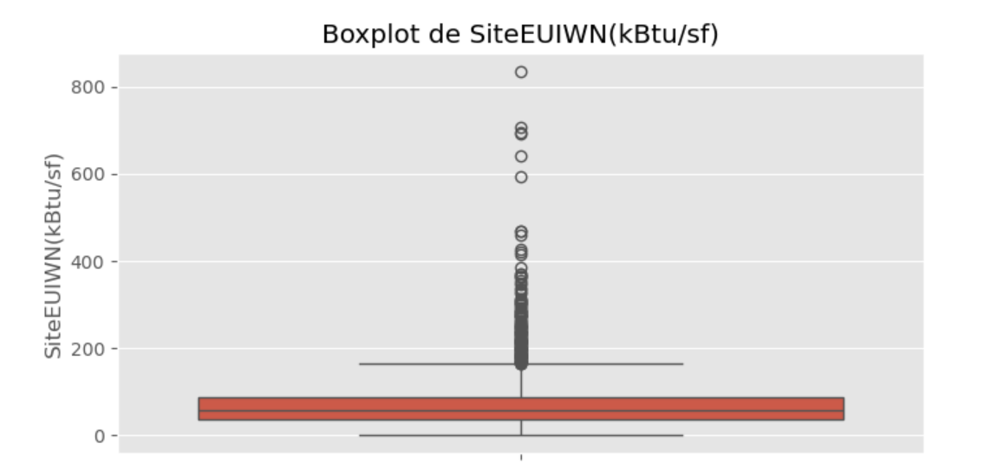
VALEURS ABERRANTES
Présence de valeurs
incohérentes mais...
... sont elles vraiment aberantes ?

Slide 7
VALEURS MANQUANTES
Valeurs manquantes sur les
features numériques suivantes :
Valeurs manquantes sur les
features catégorielles suivantes :
ZipCode 13
SiteEnergyUseWN(kBtu) 1
LargestPropertyUseTypeGFA 4
LargestPropertyUseType 4
SecondLargestPropertyUseTypeGFA 693
SecondLargestPropertyUseType 693
ThirdLargestPropertyUseTypeGFA 1183
ThirdLargestPropertyUseType 1183
ENERGYSTARScore 532
SiteEUIWN(kBtu/sf) 1
KNN
Manuel

Slide 8
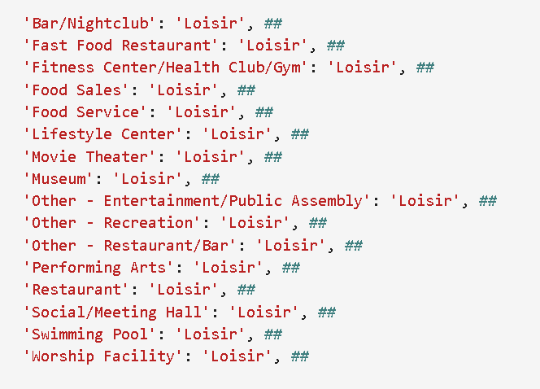
VALEURS ABERRANTES
Features catégorielles (exemple) :

Slide 9
FEATURE ENGINEERING
Création de nouvelles variables pouvant
nous aider à répondre à notre problématiques :
Proportion de parking sur la surface totale
Proportion d'électricité sur la surface totale
Proportion de gaz sur la surface totale
Densité énergétique

Slide 10
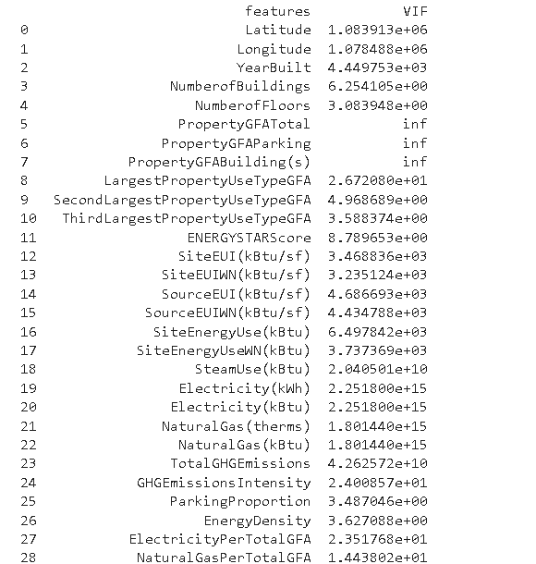
VIF

Slide 11
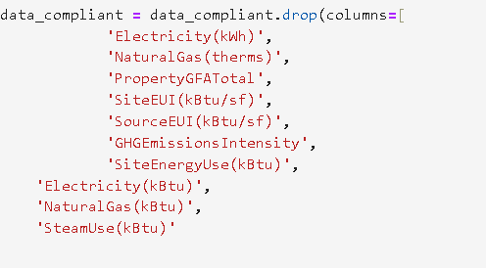
AMÉLIORATION BASE DE DONNÉES
Suppression des variables pouvant poser problèmes à nos
différents modèles de machine learning :

Slide 12
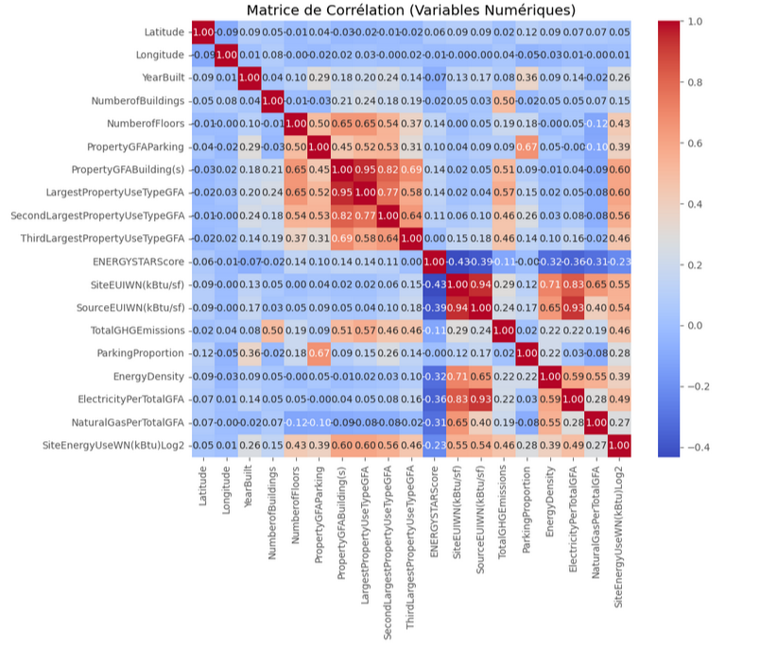
MATRICE DE CORRÉLATION

Slide 13
ELASTIC NET
Elastic-Net est une méthode de régression linéaire combinant les pénalisations L1 (Lasso) et L2 (Ridge) pour sélectionner les variables pertinentes et réduire la multicolinéarité. Elle est utile lorsque les données ont de nombreuses variables corrélées ou non pertinentes.
Pour le modèle 1 :
R² = 0.598
MAE = 0.642
RMSE = 0.503
Pour le modèle 2 :
R² = 0.389
MAE = 0.984
RMSE = 0.239

Slide 14
XGBOOST
XGBoost est un algorithme de boosting basé sur les arbres de décision, qui construit des modèles séquentiels en pondérant les erreurs des prédictions précédentes. Il est performant sur les grandes bases de données, grâce à sa rapidité et à sa gestion des valeurs manquantes.
Pour le modèle 1 :
R² = 0.836
MAE = 0.409
RMSE = 0.284
Pour le modèle 2 :
R² = 0.695
MAE = 0.694
RMSE = 0.130

Slide 15
RANDOM FOREST
Random Forest : Cet algorithme combine plusieurs arbres de décision indépendants pour faire des prédictions plus robustes. Il réduit le surapprentissage en moyennant les résultats des arbres et fonctionne bien avec des données complexes ou bruitées.
Pour le modèle 1 :
R² = 0.700
MAE = 0.554
RMSE = 0.411
Pour le modèle 2 :
R² = 0.642
MAE = 0.752
RMSE = 0.163

Slide 16
SVM
SVM est une méthode de classification et de régression qui trouve un hyperplan optimal pour séparer les classes dans un espace à plusieurs dimensions. Elle est efficace pour les problèmes non linéaires grâce à l'utilisation de noyaux
Pour le modèle 1 :
R² = 0.873
MAE = 0.359
RMSE = 0.218
Pour le modèle 2 :
R² = 0.186
MAE = 1.136
RMSE = 0.226

Slide 17
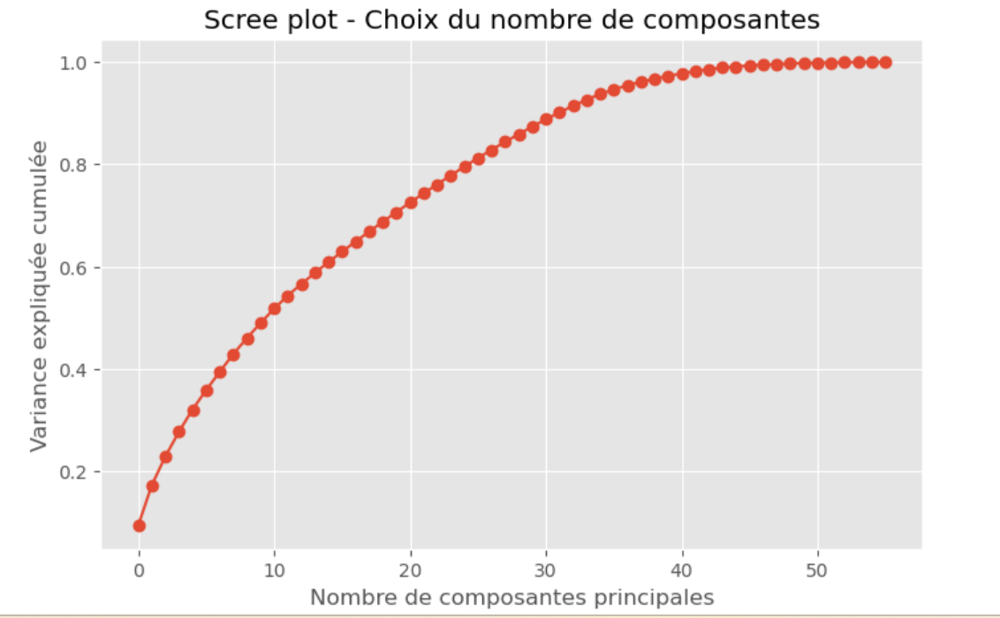



PCA
Choix du nombre de composantes :

Slide 18
MEILLEURS ESTIMATEURS
Choix du modèle Random Forest pour la suite de notre projet.
Essayons de déterminer ces meilleurs estimateurs :
Utilisartion de RandomizedSearchCV
Résultat pour le modèle 1 :
R² du meilleur modèle : 0.9478
RMSE du meilleur modèle : 0.2316
MAE du meilleur modèle : 0.1601
Résultat pour le modèle 2 :
R² du meilleur modèle : 0.5737
RMSE du meilleur modèle : 0.8223
MAE du meilleur modèle : 0.1748

Slide 19
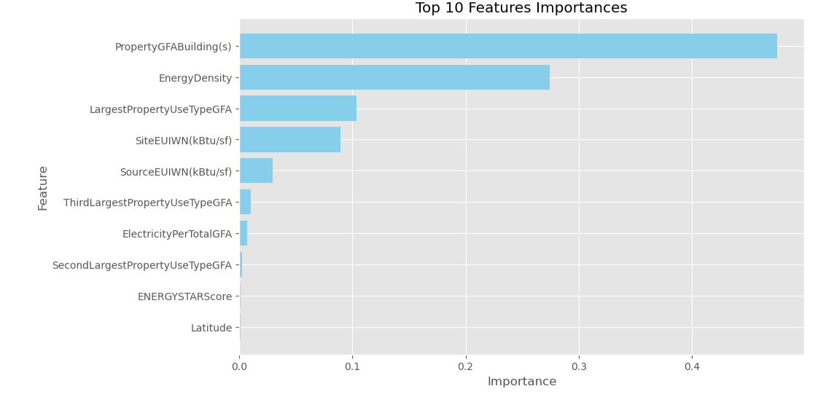
FEATURES IMPORTANCES
Pour le modèle 1 :

Slide 20
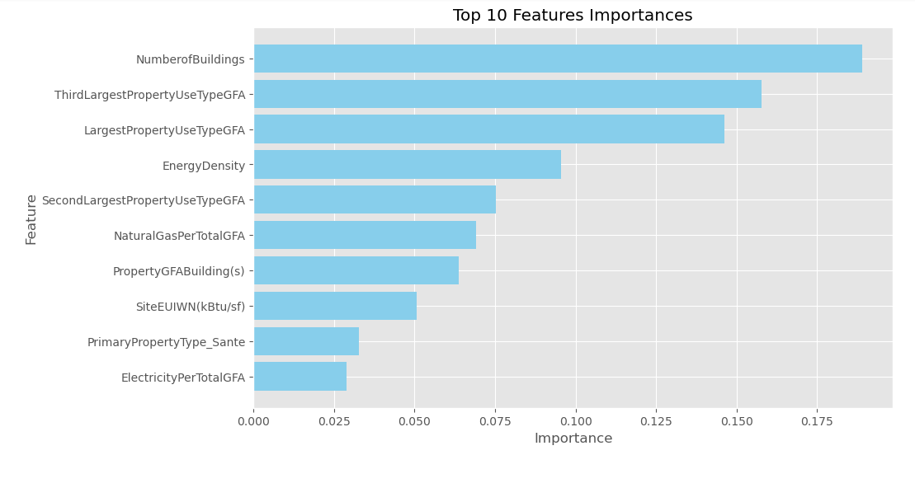
FEATURES IMPORTANCES
Pour le modèle 2 :

Slide 21
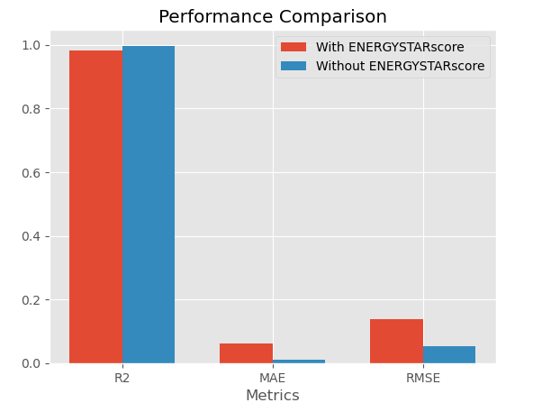
ENERGYSTARSCORE
Pour le modèle 1 :

Slide 22
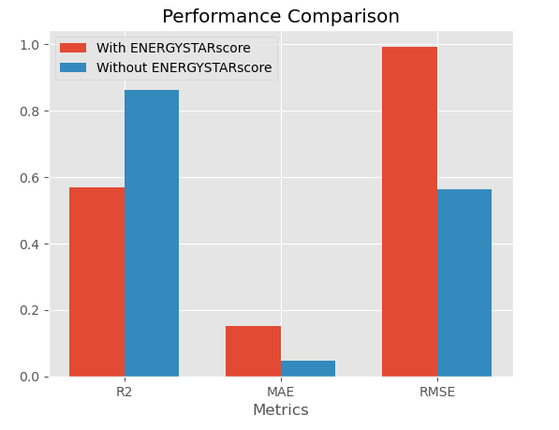
ENERGYSTARSCORE
Pour le modèle 2 :

Slide 23
CONCLUSION
Dans ce projet, nous avons développé des modèles de machine learning pour prédire les émissions de CO₂ et la consommation totale d'énergie des bâtiments non résidentiels
Parmi les algorithmes testés Random Forest s'est avéré être le plus performant avec des métriques cohérentes sur les ensembles de validation et de test.
Les étapes de prétraitement, comme la gestion des valeurs manquantes et la normalisation, ont contribué à améliorer les performances globales.
Les analyses d'importance des variables ont montré que certaines features ont un rôle clé dans la prédiction, offrant des pistes d'interprétation sur les principaux facteurs influençant la consommation énergétique et les émissions de CO₂.

